Slide 1

О деятельности административных комиссий муниципального
образования «Город Калуга» за 9 месяцев 2024 года

Slide 2
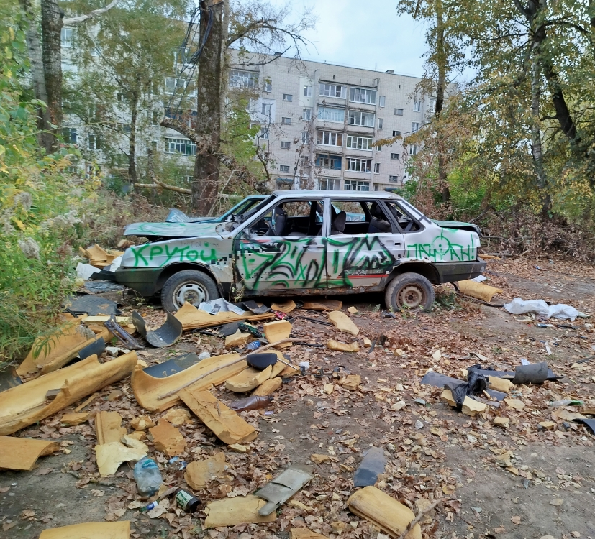
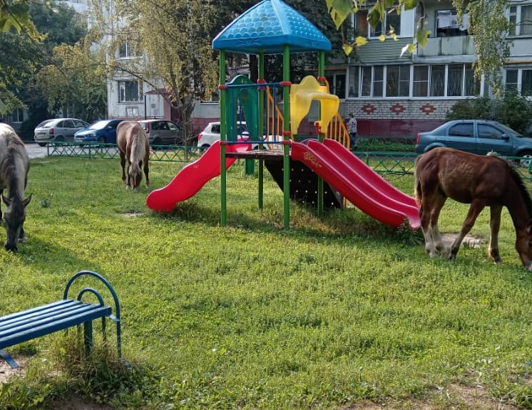
8 Административных комиссий
6 комиссий - вопросы благоустройства
2 комиссии - специализированные
Нарушение правил охраны жизни людей на водных объектах
Нарушение порядка организации и деятельности парковок

Slide 3
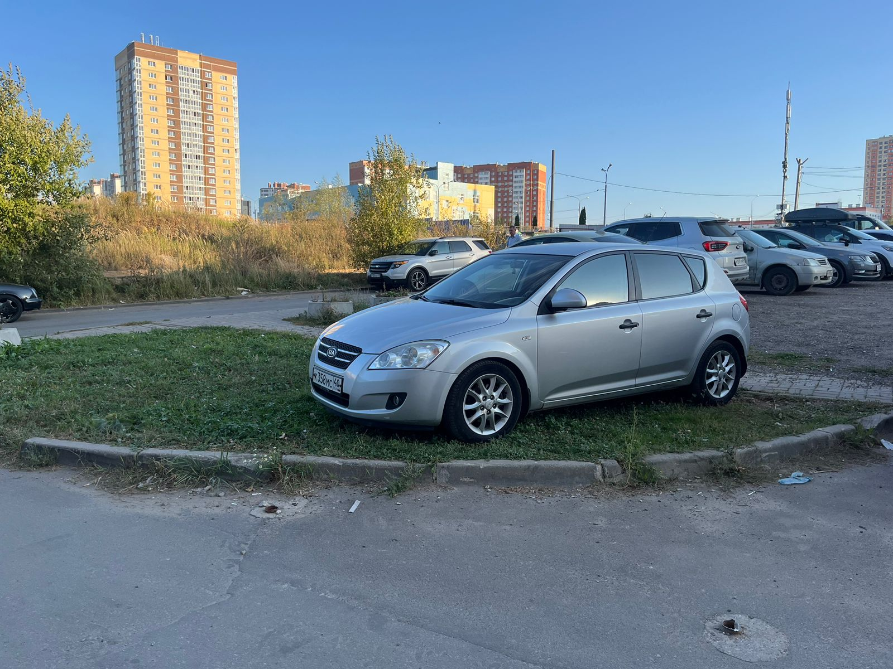
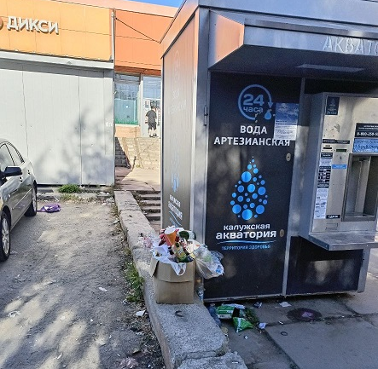
Основными административными правонарушениями, по выявлению которых работают административные комиссии являются:
содержание прилегающих к объектам благоустройства территорий (летом — это наличие мусора, неокос, складирование и хранение строительных материалов, древесных отходов; зимой - наличие наледи, навалов снега);
ненадлежащее содержание фасадов (в летнее время - отсутствие восстановления разрушенных фасадов, наличие посторонних надписей и граффити); в зимнее время - наличие ледяных образований на крышах);
проведение земляных работ без соответствующего разрешения;
непринятие мер по восстановлению нарушенного состояния участков территорий общего пользования населенных пунктов после проведения земляных работ;
состояние земельных участков, в части непринятия мер по ликвидации борщевика Сосновского);
самовольная установка либо эксплуатация временных объектов
незаконная установка информационных и рекламных конструкций;
правонарушения автовладельцев (размещение ТС за озелененной территории, хранение ТС (хранение — нахождение без перемещения более 10 дней), размещение разукомплектованных или неисправных механических транспортных средств на муниципальных территорий;
нарушения правил выгула и содержания животных;
складирование мусора в не предназначенных для этих целей местах;
нарушение тишины и покоя граждан в ночное время, за допущение нападения собак на других животных и людей (рассмотрение материалов и административных протоколов, поступающих из УМВД России по городу Калуге).

Slide 4

 | 2023 | 2024
Всего правонарушений | 1921 | 1104
Физические лица | 1536 (80%) | 717 (64,9%)
Юридические лица | 385 (20%) | 387 (35,1%)
Более 30% (359) правонарушений устранено без составления административных протоколов

Slide 5
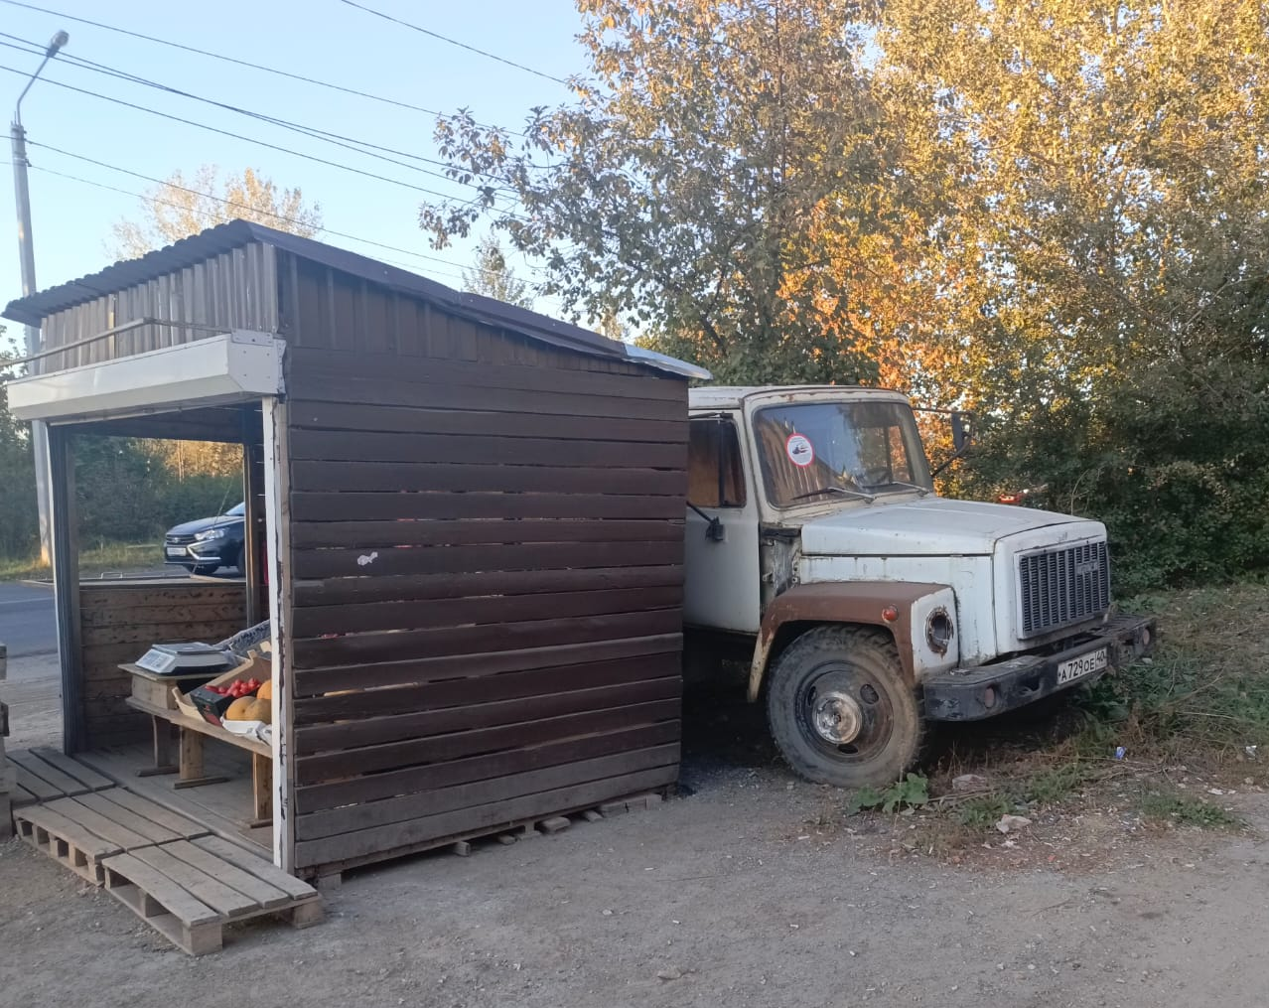
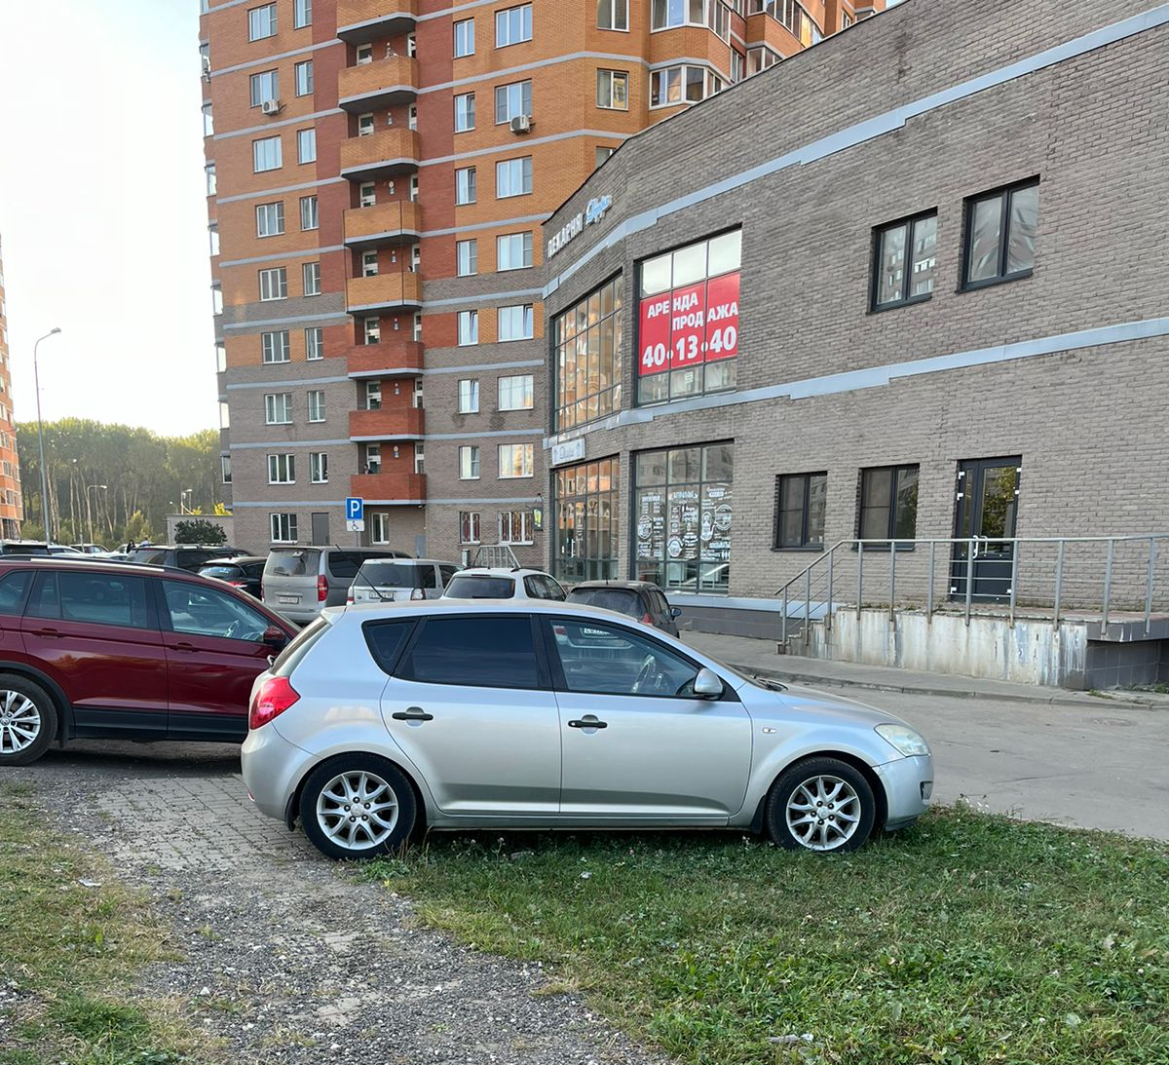
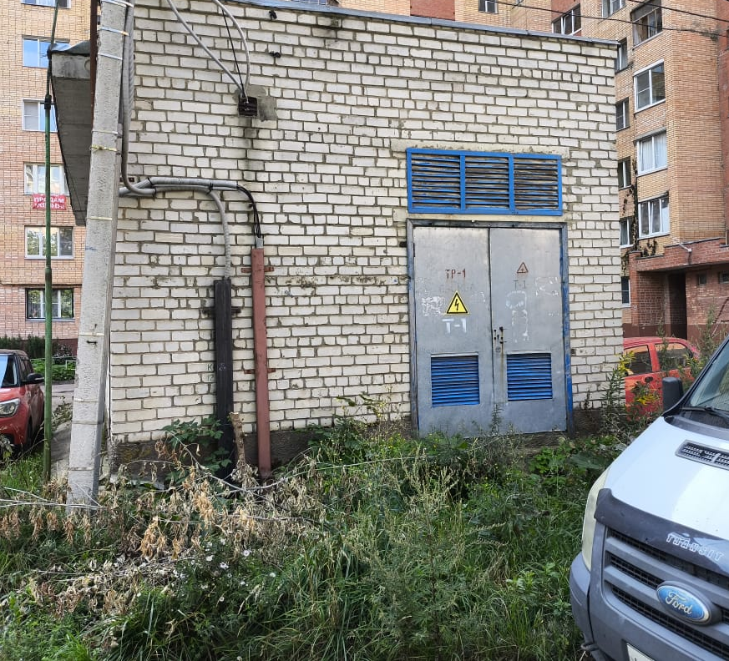
Составлено 745 (67,5%) протоколов
Юридические лица - 79 протоколов (10,6%)
Физические лица- 666 протоколов (89,4%)

Slide 6


Вынесены наказания в виде административных штрафов на сумму 2 271 000 руб.
Сумма взысканных штрафов - 1 196 500 руб.
по постановлениям 2024 года - 594 000 руб.
по постановлениям 2022-2023 годов - 602 500 руб.
Юридические лица - 41 на сумму 1 115 000 руб.
Физические лица – 359 на сумму 1 156 000 руб.

Slide 7
Основные административные правонарушения

Slide 8
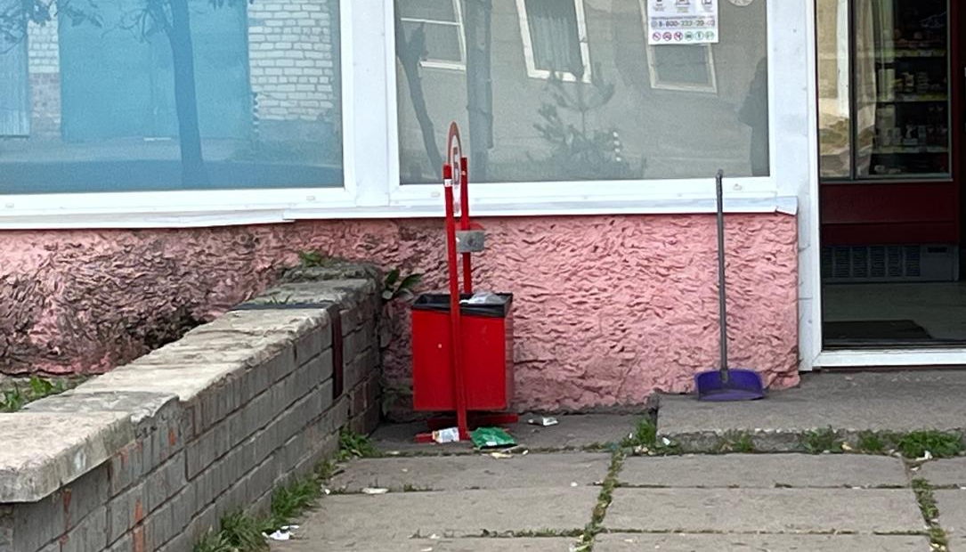
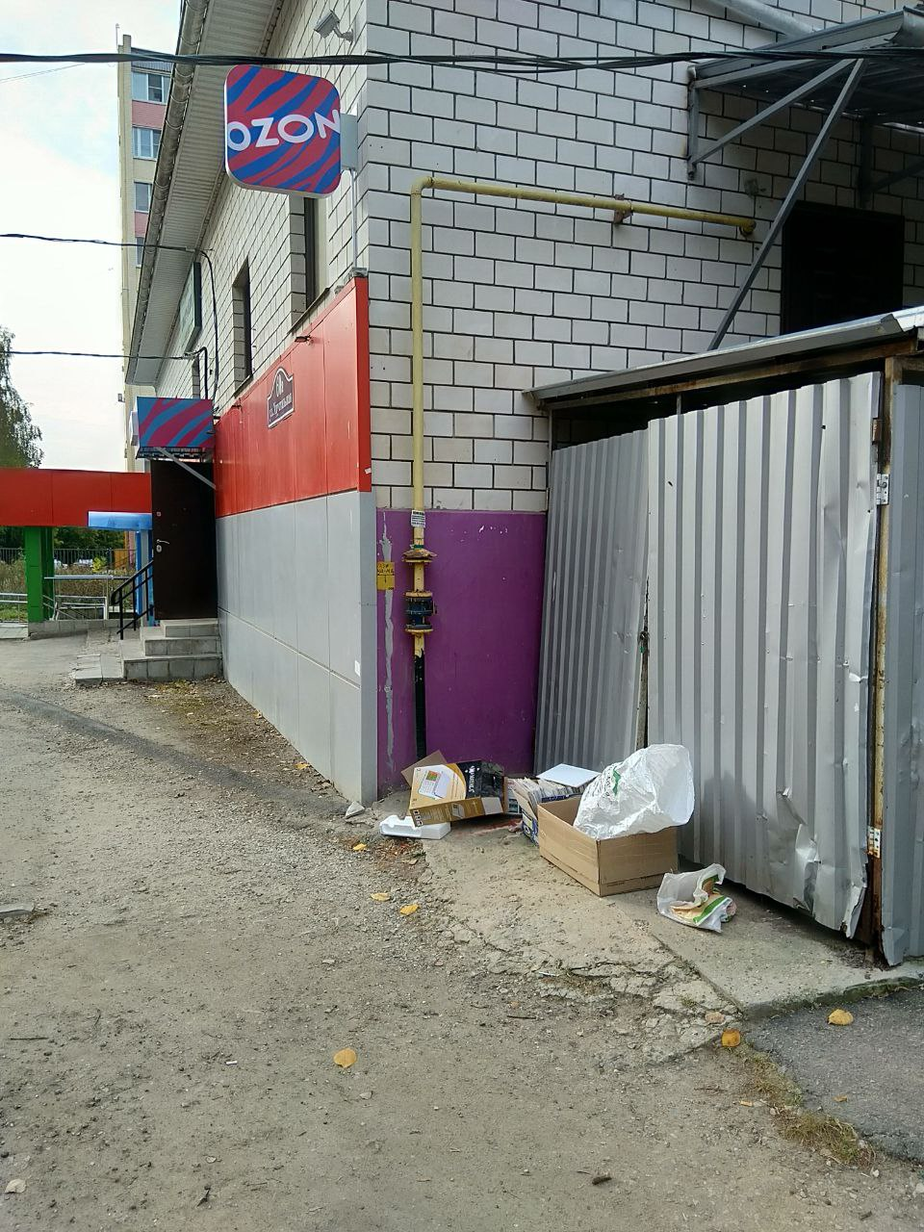
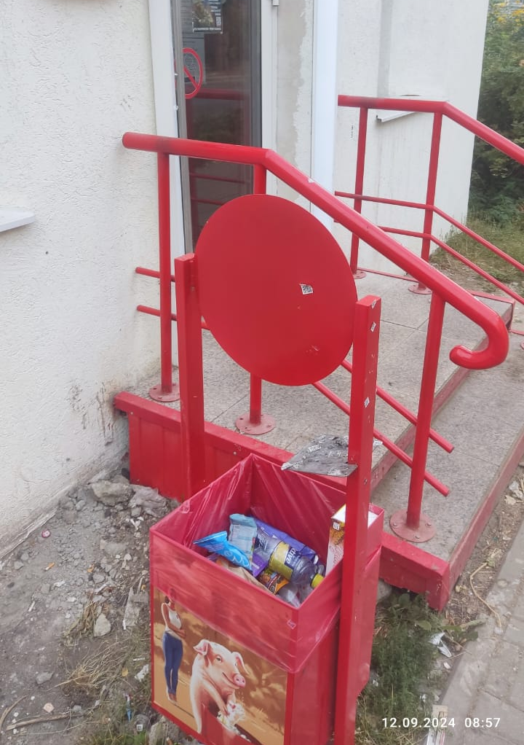
Выявлено 246 правонарушений среди сетевых магазинов:
66 - «Пятерочка»
48 - «Магнит»
33 - «Красное и белое»
16 - «Вайлдберис»
13 - «Озон»
10 - «Дикси»
5 - «Верный»
55 - нарушений со стороны иных торговых объектов

Slide 9
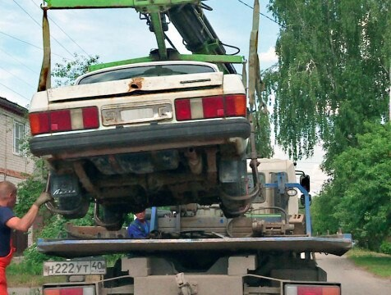
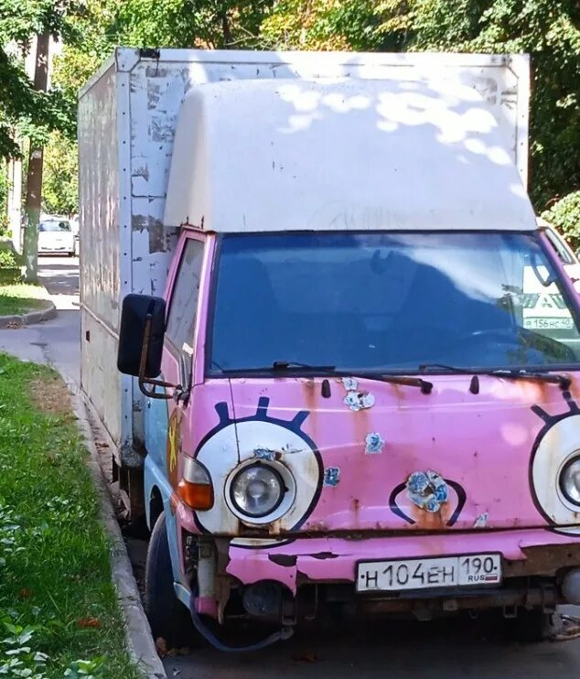
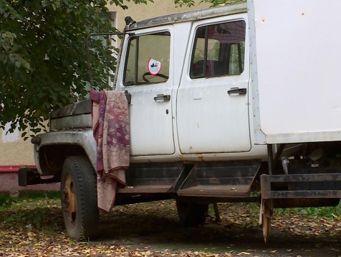
203 автомобиля, подлежавших эвакуации
Убрано владельцами - 136 автомобилей

Slide 10


613 – письменных обращений граждан
1349 – через платформу обратной связи
516 обращений (38,3%) ​- результат «Вопрос решен» и положительная оценка ответа

Slide 11


Составлено 119 протоколов
рассмотрены мировым судом - 64
наложено штрафов - 557 000 руб.
На исполнении в ССП находятся 568 постановлений.
Взыскано:
по решениям мировых судей - 80 000 рублей;
по постановлениям ССП - 616 147 руб.

Slide 12
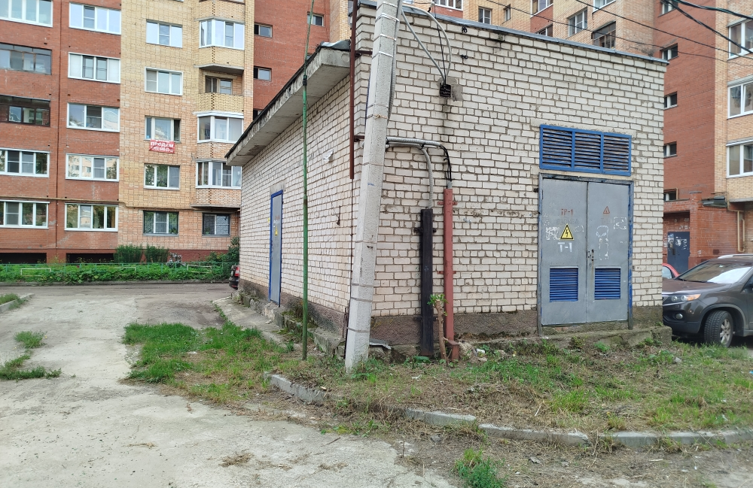

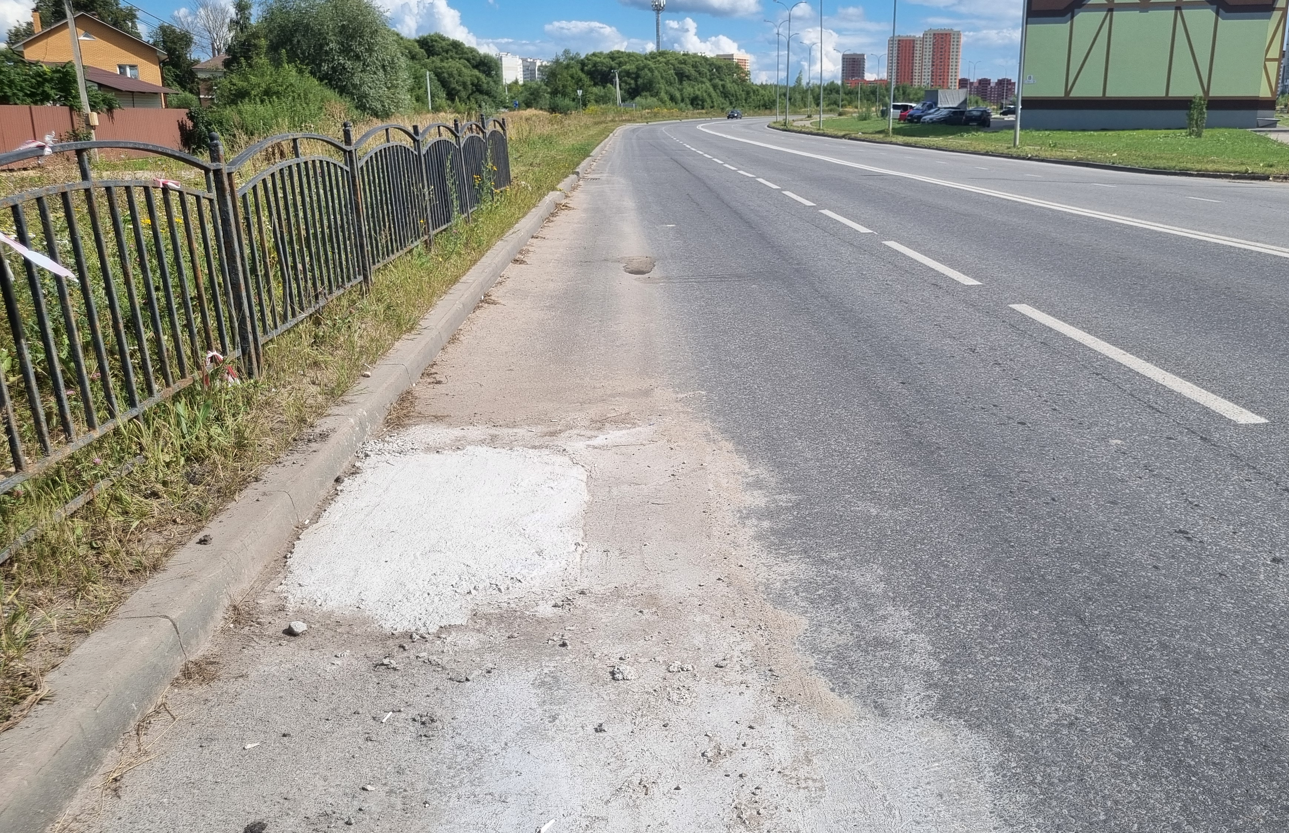
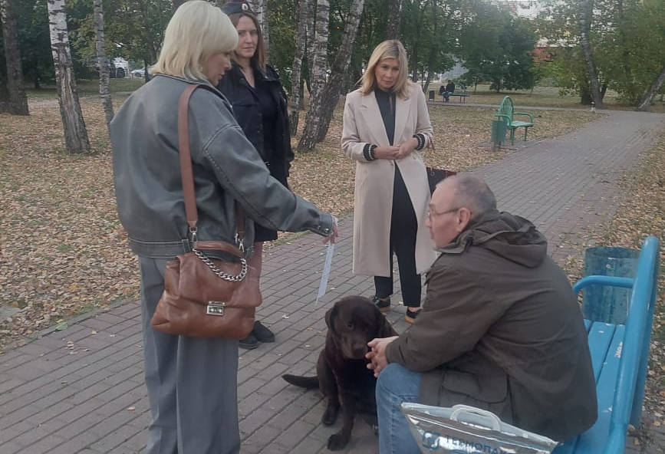
Деятельность комиссий была и остается рычагом для наведения порядка в городе, чтобы он стал чище, чтобы жители соблюдали Правила благоустройства, чтобы не оставались безнаказанными те, кто создает проблемы для добропорядочных граждан.

